Slide 1

Planon Building Circularity Insights
Meten – Optimaliseren – Waarderen – Rapporteren
20 Mei 2025

Slide 2
Inhoud
  Inleiding
  Visie en missie
  Toelichting Planon Building Circularity Insights
  Waardepropositie
  Klanten BCI Gebouw

Slide 3
Inleiding

Slide 4
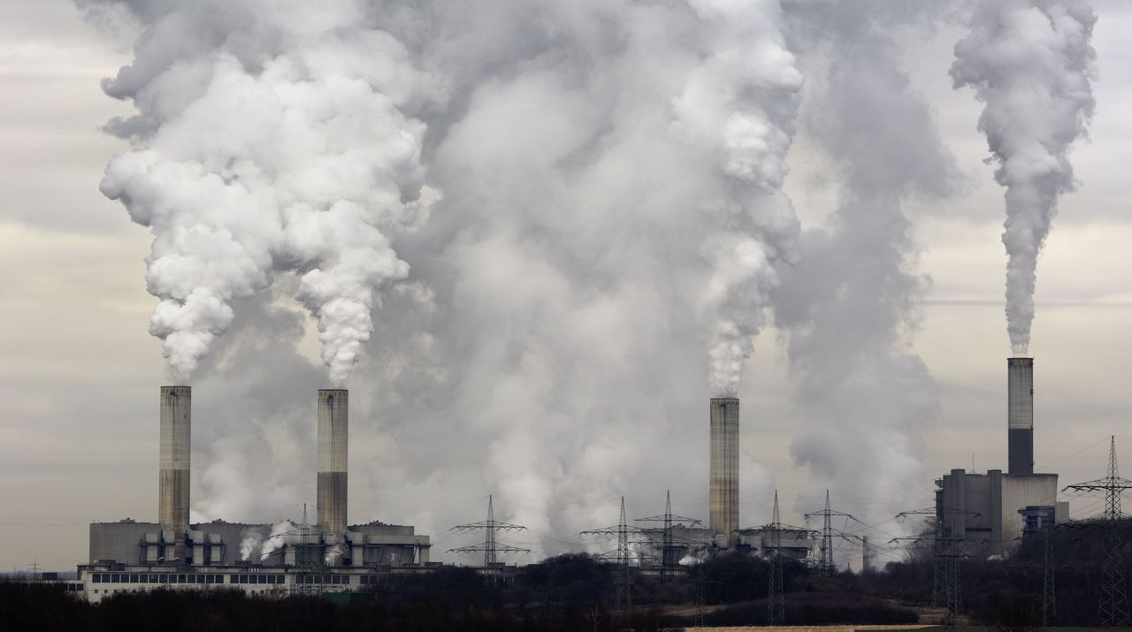

Slide 5
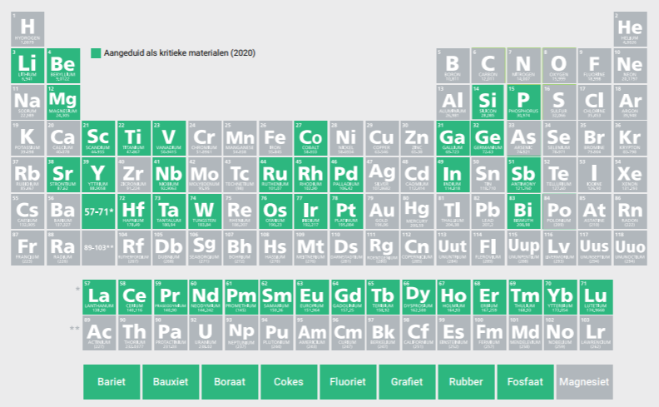
Bron:
EEN CIRCULAIRE ENERGIETRANSITIE Verkenning naar de metaalvraag van het Nederlandse energiesysteem en kansen voor de industrie (2021) o.a. Metabolic / Copper8

Slide 6
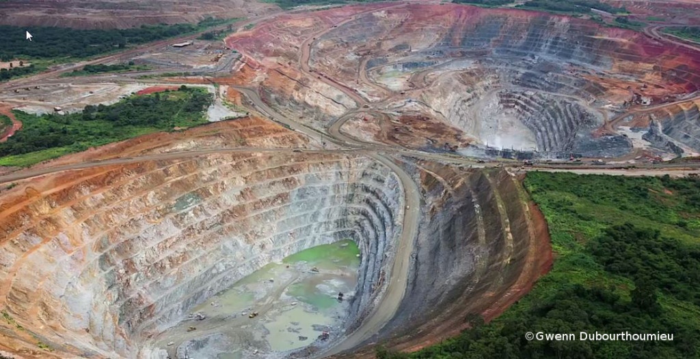

Slide 7
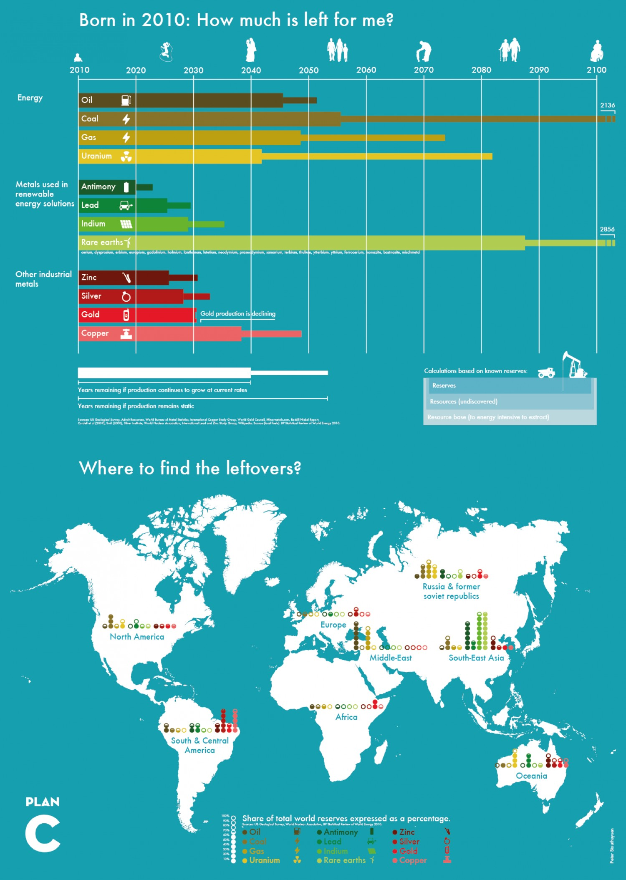

Slide 8


Slide 9
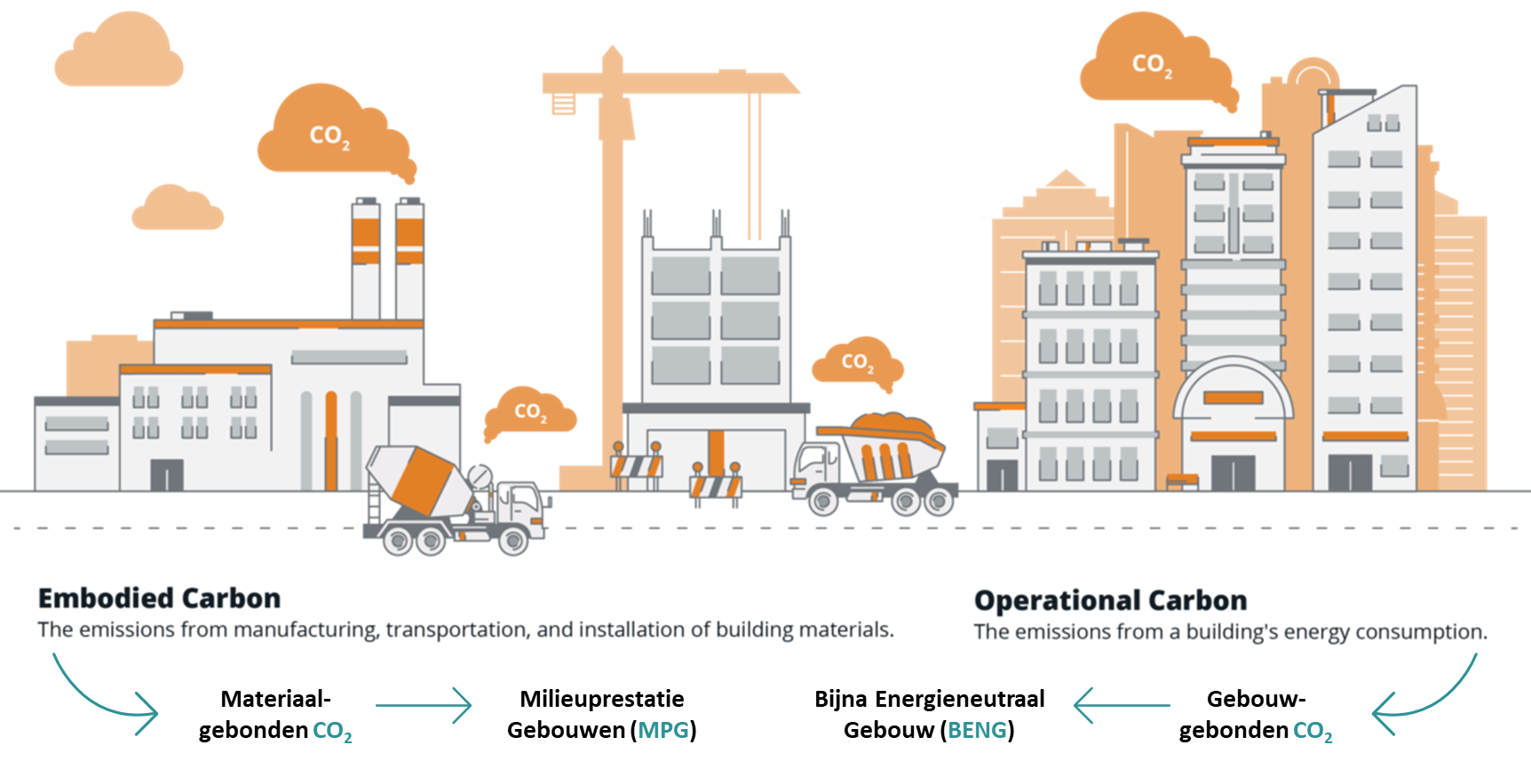
Inzicht en sturen op koolstof

Slide 10
Wat gebeurt er in de EU en BE?
Europese wetgeving & beleid
  Meten van ingebedde koolstof (A1 – A5), global warming potential (A1 – C5/D) en circulariteit gebaseerd op basis van de CSRD.
  Toepassing Level(s): een Europees raamwerk voor duurzame gebouwen
  Compliancy met:
    ESG principes
    EU Taxonomy, thema 4 Circular Economy
    Environmental Performance of Buildings Directive IV (EPBD)
Belgische wetgeving & beleid
  Meten van milieuprestatie o.b.v. PEF-methode (millipoints score/m2)
  Focus op Whole Life Carbon (WLC)
  Rapportage standaarden o.b.v. GHG-protocol (scope 3)
  Het Nieuwe Normaal als standaard voor het meten van circulariteit

Slide 11

Samenwerking Vlaanderen circulair (B) en Cirkelstad (NL)

Slide 12

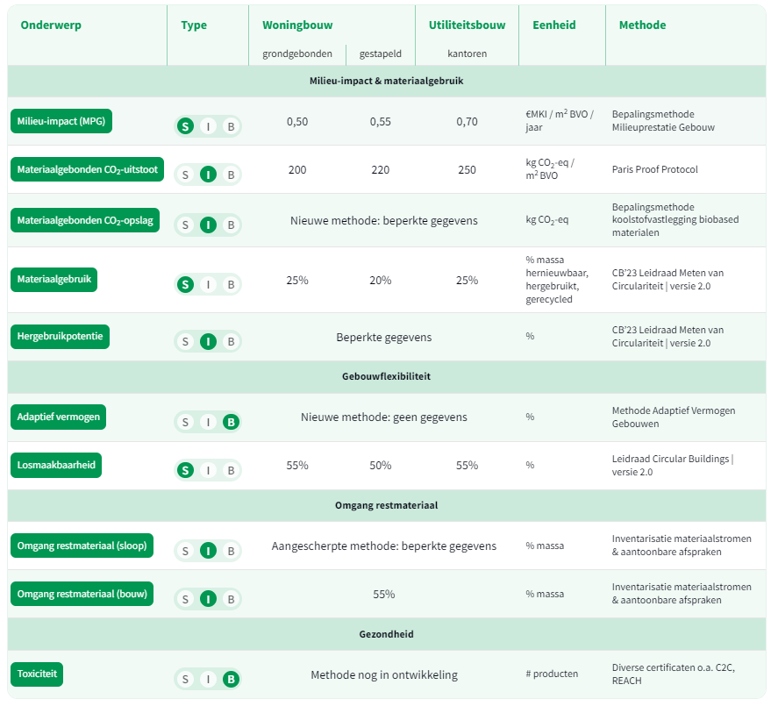

Raamwerk
HNN 1.0 vanaf 7 december 2023

Slide 13


Slide 14
Visie en missie

Slide 15


Visie en missie
Visie
We gaan voor veel minder CO₂. Start vandaag met Net Zero gebouwen voor zowel de nieuwbouw als bestaande voorraad.
Missie
Het geven van inzicht in en het verbeteren van de CO₂-, milieu-
en circulariteitsimpact van alle gebouwen voor 2030.

Slide 16
Toelichting Planon Building Circularity Insights

Slide 17

De software
Planon Building Circularity Insights
Inzicht in milieu-impact en circulariteitsprestatie van uw vastgoed
Krijg inzicht in de materiaalgebonden CO₂-, milieu- en circulariteitsprestatie van een enkel gemeentelijk gebouw of uw volledige vastgoedportefeuille en gebruik de rapporten en dashboards voor het monitoren van duurzaamheidsdoelstellingen van de gemeente.
De integratie van Planon en BCI Gebouw ondersteunt vastgoed- en onderhoudsteams bij het maken van juiste keuzes bij het verduurzamen.

Slide 18
De waarde van de software
Planon Building Circularity Insights
Berekent circulaire prestaties van uw vastgoedportefeuille
Inzicht in de CO₂-, milieu-impact en circulariteit van de gemeentelijke vastgoedportefeuille met relevante prestatie-indicatoren, vergeleken met beleidsdoelstellingen.
Biedt inzicht in verbeterpotentieel
Gebruik het inzicht voor verbetering van het materiaalgebruik en de vermindering van de CO₂-uitstoot en milieu-impact in de levenscyclus van gebouwen.
1
2
Geeft gevalideerde duurzaamheids-
informatie
Geautomatiseerde koppeling met de erkende BCI Gebouw materialen database voor up-to-date informatie over de CO₂-, milieu-impact en circulariteit van de materialen.
Is compliant met wet- en regelgeving
Levert data voor ESG, CSRD en ESRS, voldoet aan wet- en regelgeving alsmede het GHG-protocol door gebruik van gevalideerde data over materiaalgebruik en circulariteit.
3
4

Slide 19
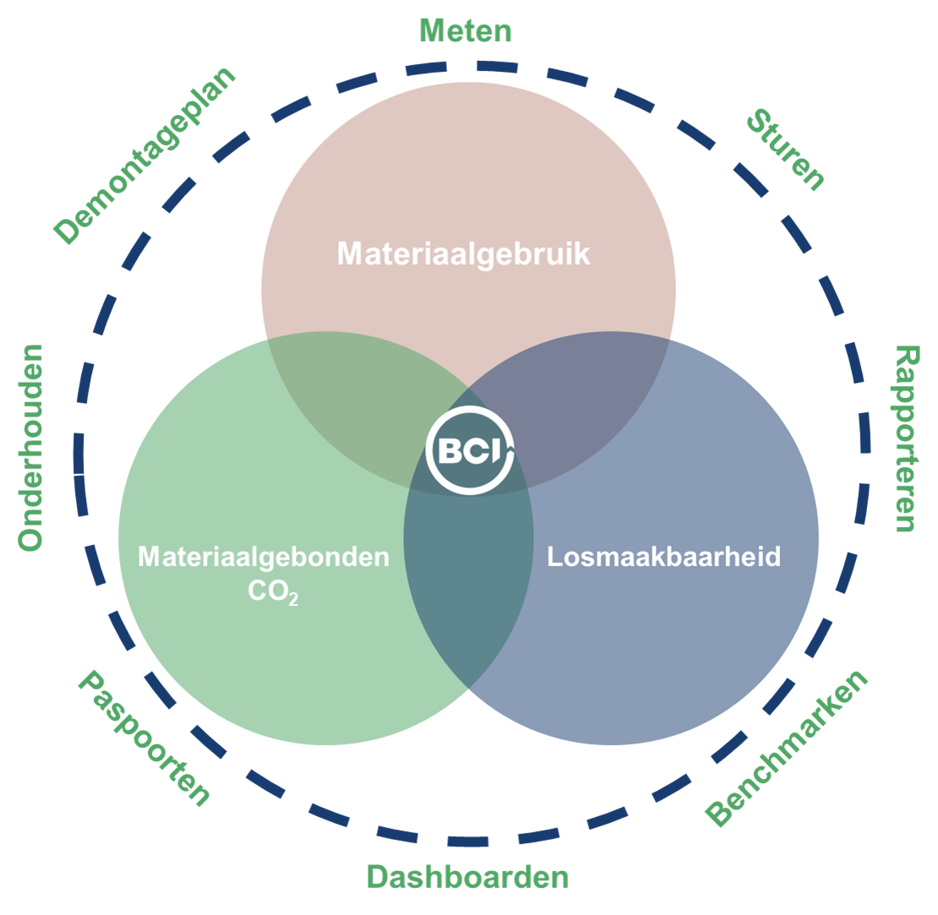
De prestatie-indicatoren
Planon Building Circularity Insights
CO₂-impact
  Materiaalgebonden CO₂ of Paris Proof indicator (module A1-A5)
  Global Warming Potential (module A-D)
  CO₂-opslag in biobased materialen
  Milieu-impact
  Milieuprestatie Gebouw
  Milieukosten indicator (MKI)
  Circulariteitsimpact
  Verantwoorde herkomst (o.a. % biobased en hergebruikt)
  Hergebruikpotentie
  Losmaakbaarheid
  Building / Product / Material Circularity Index
  Verhouding virgin/non-virgin grondstoffen

Slide 20
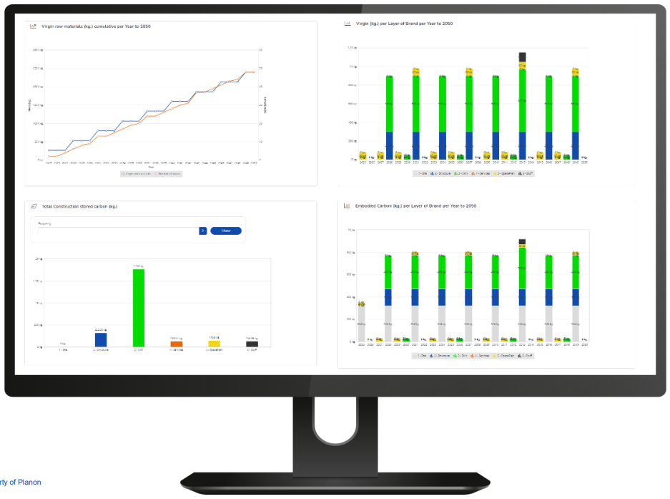
De functionaliteiten
Planon Building Circularity Insights
Basis functionaliteiten
  Building Circularity scenario’s
  Building Circularity dashboards
  Building Circularity product vergelijken
  Building Circularity rapporten

Slide 21
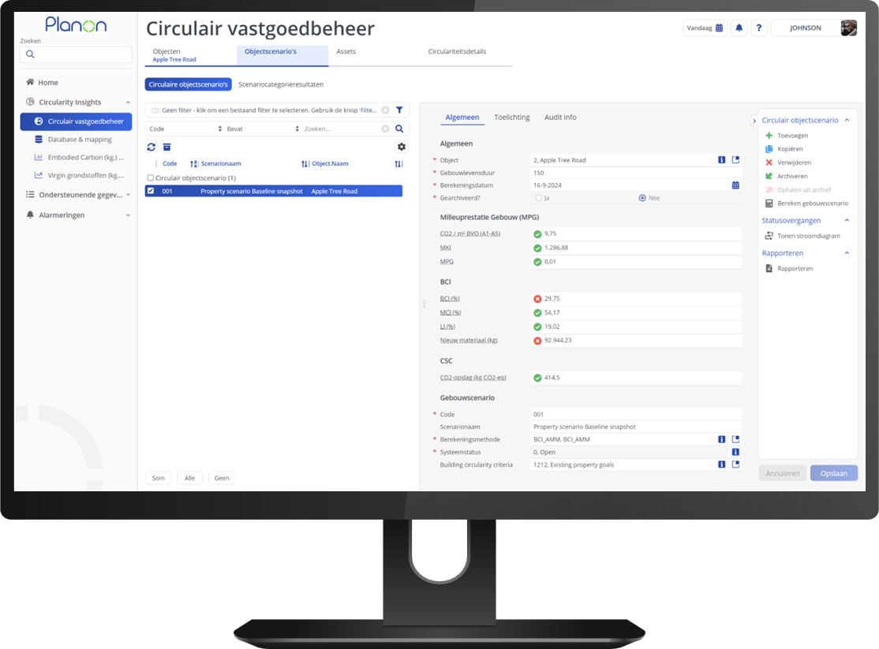
De functionaliteiten
Planon Building Circularity Insights
1. Building Circularity scenario’s
Berekent prestaties en monitort doelen
Biedt inzicht in de prestatie-indicatoren van bouwmaterialen per gebouw. Bereken eenvoudig de impact van nieuwbouw voor een gemeente ten opzichte van renovatie. Maar ook de gevolgen van bepaalde onderhoudsactiviteiten. Vergelijk de resultaten met de doelstellingen die per prestatie-indicator zijn vastgesteld.
Voldoet uw gebouw of portefeuillle aan het gestelde CO₂- of circulariteitsbeleid?

Slide 22
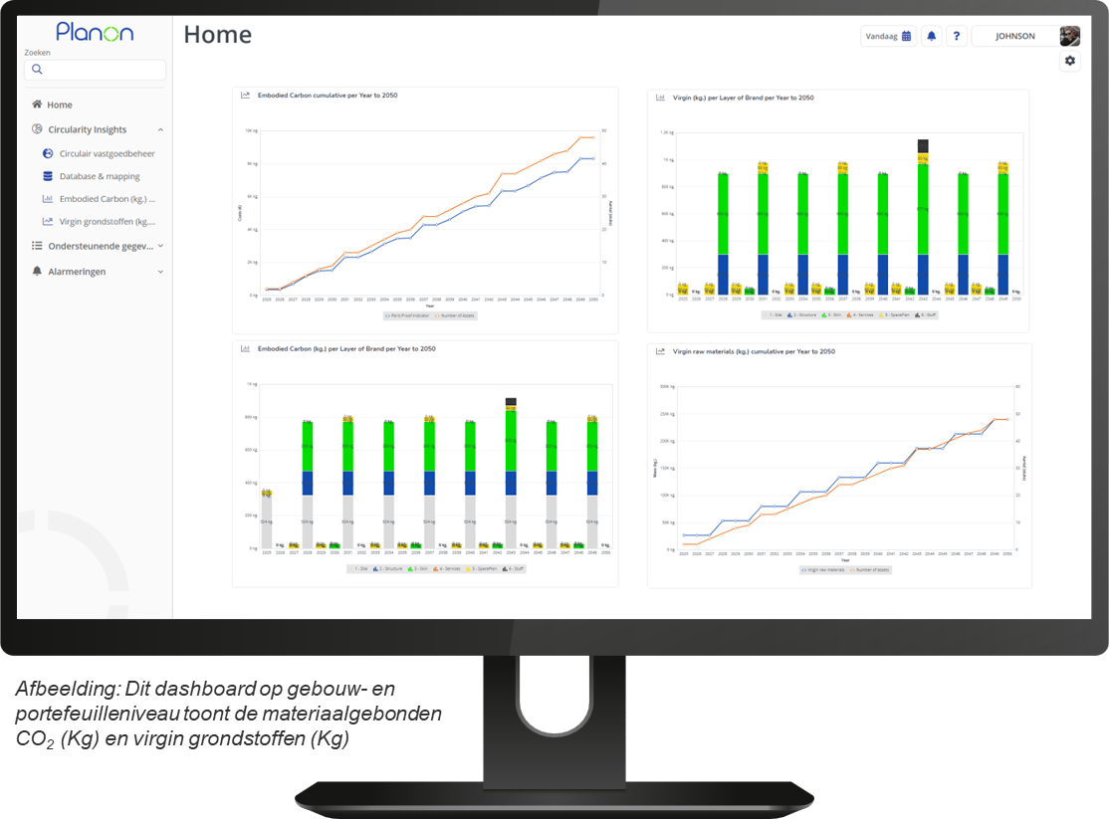
De functionaliteiten
Planon Building Circularity Insights
2. Building Circularity dashboards
Biedt inzicht in verbeterpotentieel
Real-time dashboards voor inzicht in CO₂-, milieu- en circulariteitsimpact. De dashboards zijn aanpasbaar naar de eisen en wensen van de gemeente.
Door inzicht stelt de gemeente vast of zij nog op koers is om al haar (circulaire) beleidsdoelstellingen te behalen. Ook wordt duidelijk welke activiteiten de meeste invloed hebben op verbetering.
Weet u welke onderhoudsactiviteit de meeste materiaalgebonden CO₂-uitstoot?

Slide 23
De functionaliteiten
Planon Building Circularity Insights
3. Building Circularity product vergelijken
Geeft gevalideerde duurzaamheidsinfo
Er wordt alleen gebruik gemaakt van geverifieerde en gevalideerde data op basis van LCA’s of EPD’s uit binnen- en buitenland. Ook kunnen er producten worden vergeleken op CO₂-, milieu- en circulariteits-waarden. Alles gebaseerd op data die door onze LCA-Experts zijn gecontroleerd.
Hoeveel scoort een vlasisolatie beter dan glas- of steenwol? Zoek het op met de productvergelijker.

Slide 24
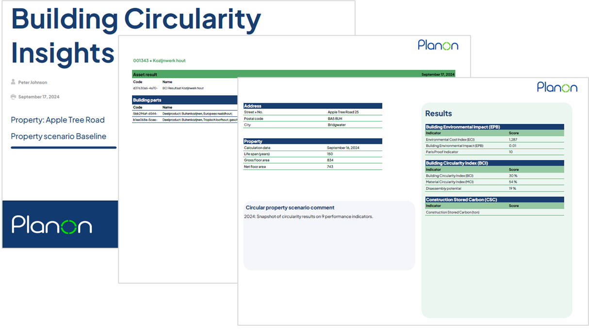
De functionaliteiten
Planon Building Circularity Insights
4. Building Circularity rapporten
Is compliant met wet- en regelgeving
De rapportagefunctie heeft de mogelijkheid om onderbouwingen te genereren voor ESG-, CSRD- en ESRS-compliancy. Ook levert het onderbouwingen voor SBTi (EU), Het Nieuwe Normaal (NL) en BREEAM.
Daarnaast genereren we gebouwpaspoorten en Digital Product Passports (DPP) die voldoen aan de geldende standaarden.
Zoekt u naar een valide onderbouwing van uw ESG-, CO₂- of CSRD-rapportage?

Slide 25
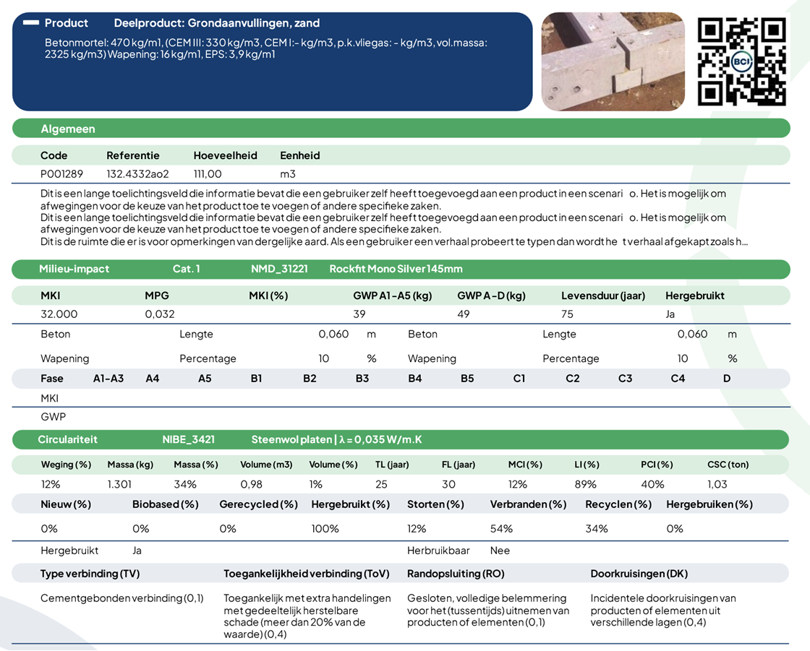
De functionaliteiten
Planon Building Circularity Insights
4. Building Circularity rapporten
Rapporteert van grof naar fijn
Van portefeuillle naar gebouw naar product.
Inclusief relevante documentatie in het kader van Digital Product Passports (DPP).
Bewijsstuk voor BREEAM International, DGNB en GRO
Overdraagbaar binnen software van bouwheer, architect naar eigenaar

Slide 26
Waardepropositie

Slide 27
Waardepropositie Planon BCI
Praktische invulling van circulariteit in de bestaande bouw door koppeling aan Planon modules / MJOP/ werkplannen met een beperkte (tijds)investering:
  omdat Planon asset register / database al aanwezig is;
  het nu mogelijk is om een koppeling te maken tussen het asset register / database met CO₂-, milieu- en circulariteitsdata;
  beperkte aanvulling vanuit de conditiemeting nodig is.
Inzicht in scope 3 CO₂-impact conform het GHG-protocol ten behoeve van rapportageverplichtingen (o.a. CSRD) of ambitie (meten en sturen op strategische doelen).
Planon Building Circularity Insights brengt alle circulariteitsdata samen van alle nieuwbouw-, renovatie- en onderhoudsactiviteiten.

Slide 28
Waardepropositie BCI
BCI Gebouw (whitelabel) is ook toepasbaar in ontwerpprocessen voor nieuwbouw, renovatie en interne verbouwingen (fit-outs).
Voor BREEAM International, DGNB en GRO kan BCI gebouw worden ingezet als onderbouwing.
Er bestaat binnenkort via Cadac (ifc) en ICN (BIM) de mogelijkheid om informatiemodellen in te lezen.

Slide 29
Klanten BCI Gebouw

Slide 30



























Klanten Nederlandse markt
(in totaal 200+ licentiehouders)
Studie- en ingenieurs- Bouwbedrijf / ontwikkelaar Vastgoedeigenaren
bureaus

Slide 31










Klanten Belgische markt
Studie- en ingenieurs- Bouwbedrijf Vastgoedeigenaren
bureaus

Slide 32
Jim Teunizen jim@bcigebouw.nl
+31 – 653 43 93 21

